Slide 1
小児看護学
循環器
こどもの心臓のしくみと 心臓病の看護
Notes:
導入：「循環器は苦手」という前提で始める。図とイメージで理解することを伝える。

Slide 2
授業目標
心臓のしくみと 血液の流れがわかる
「心不全」「チアノーゼ」が なぜ起こるかがわかる
こどもに多い心臓の病気のちがいがわかる
こどもと家族への 看護のポイントがわかる
この授業でいちばん大切な考え方
血液は「圧の高いほう」から「圧の低いほう」へ流れる
ぜんぶ暗記しなくて大丈夫。まずは「なぜそうなるの？」をつかみましょう。
Notes:
ゴールの提示。最後の1行は本講義の背骨。

Slide 3
今日の流れ
Part 1 心臓のきほん
Part 5 こどもの心臓病
Part 2 心不全
Part 6 川崎病
Part 3 チアノーゼ
Part 7 突然死
Part 4 検査と治療
Part 8 事例で考える
Part 1〜3 が土台です
ここが分かると、Part 5 以降の病気の話がグッとラクになります
Notes:
全体像を示し、見通しをもたせる。

Slide 4
Part 1
心臓の基本
心臓は「4つの部屋」でできている
血液はどこを、どんな順番で流れる？
圧の高いほう → 低いほう へ流れる
生まれる前と後で、流れ方が変わる
こどもの心臓は大人とどうちがう？

Slide 5
心臓は「4つの部屋」でできている
Part 1
右心房
左心房
青い血
酸素が少ない
赤い血
酸素が多い
右心室
左心室
「房」＝受けとる部屋 「室」＝送り出す部屋
▶ 見かた 図の左側が右心系、右側が左心系。患者さんと向かい合っているので左右が逆に見えます。
Notes:
4部屋の名前と位置。左右が逆に見えることを最初に断っておく。

Slide 6
血液は この順番で1周する
Part 1
全身
右心房
右心室
肺動脈
肺
酸素をもらう
全身
大動脈
左心室
左心房
肺静脈
肺循環：右心室 → 肺 → 左心房
体循環：左心室 → 全身 → 右心房
▶ ポイント 青い血＝酸素が少ない血。肺で酸素をもらって赤い血になり、左心室から全身へ送り出されます。
Notes:
流れを一本道で追う。青→肺→赤の色の変化を強調。

Slide 7
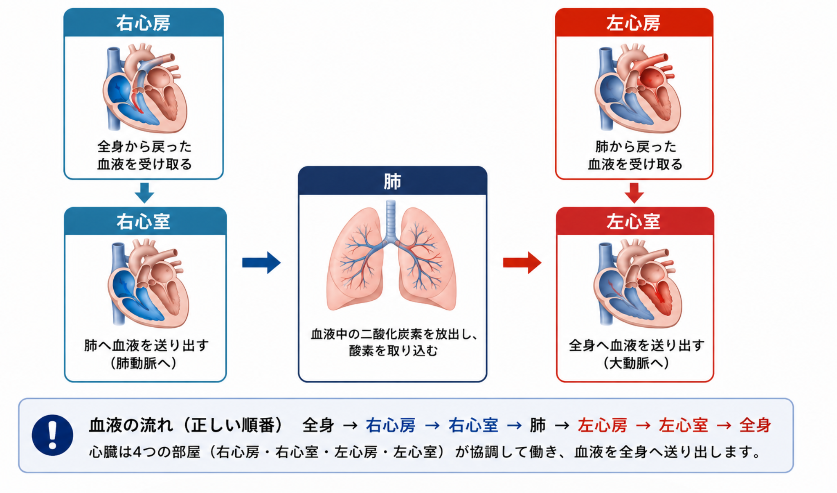
イラストで確認しよう
図解
Notes:
解剖図で確認。前スライドの模式図と対応させる。

Slide 8
右は「低い圧」、左は「高い圧」
Part 1
肺循環（右心系）＝ 低圧
右心室 → 肺
行き先は肺だけ
距離が短く、抵抗が小さい
体循環（左心系）＝ 高圧
左心室 → 全身
頭からつま先まで送る
距離が長く、抵抗が大きい
圧は低い
圧は高い
▶ ポイント この左右の圧の差が、あとで出てくる「シャント（近道）の向き」を決めます。
Notes:
棒の高さで圧の差を視覚化。次スライドへの伏線。

Slide 9
血液は「圧の高いほう → 低いほう」へ
★大事
イメージ：水はどう流れる？
心臓でも同じことが起こる
高いところ
左心室
高い圧
右心室
低い圧
低いところ
水は 高い → 低い へ流れる
壁に穴があれば 左 → 右 へ流れ込む
シャント（短絡）＝ 本来通らない「近道」を血液が通ること
どっちの圧が高いか？ で 近道の向きが決まる
▶ ポイント この1行で、VSD・ファロー四徴症・アイゼンメンジャー症候群まで説明できます。
Notes:
本講義の核。水そうのたとえで直感的に理解させる。

Slide 10
生まれる前は、肺を使っていない
Part 1
肺がまだ使えないので、肺を通らない「3つの近道」がある
近道の名前 | どこからどこへ | はたらき
① 卵円孔 | 右心房 → 左心房 | 肺をとばして左へ送る
② 動脈管（ボタロー管） | 肺動脈 → 大動脈 | 肺をとばして全身へ送る
③ 静脈管 | 臍静脈 → 下大静脈 | 肝臓をとばして心臓へ送る
▶ ポイント 「近道」があるのは異常ではなく、生まれる前は これが正常。生まれたら閉じるのがポイント。
Notes:
胎児循環は「肺を使わないための近道」と割り切って教える。

Slide 11
生まれた瞬間に起こること
Part 1
1.へその緒を切る ＋ はじめての呼吸
2.肺がふくらむ → 肺の血管がひらく
3.肺に流れる血液がふえる
4.左心房の圧 ＞ 右心房の圧 になる
5.卵円孔が閉じる
動脈管は
血液中の酸素がふえ
プロスタグランジンE₂
が減ることで
ぎゅっと縮んで閉じる
（生後 数日〜数週間）
▶ ポイント 主役は「肺がひらく」こと。肺に血が流れる → 左心房の圧が上がる → 卵円孔が閉じる。
Notes:
ステップを1つずつ。因果の順番を声に出して確認する。

Slide 12
もし「近道」が閉じなかったら？
Part 1
正常（閉じる）
異常（開いたまま）
肺動脈
大動脈
肺動脈
大動脈
血液は正しい道だけを通る
大動脈から肺動脈へ流れ込む
ふつうの赤ちゃんの循環
＝ 動脈管開存症（PDA）
▶ ポイント 「閉じるはずのものが開いたまま」「あるはずのない穴がある」＝ 先天性心疾患の出発点です。
Notes:
正常と異常を左右で比較。PDAを例に「近道が残る」イメージをつくる。

Slide 13
こどもの心臓は 大人とどうちがう？
Part 1
 | こども（赤ちゃん） | 大人
心拍数 | 多い（新生児 120〜160回/分） | 少ない（60〜80回/分）
1回に送る量 | 少ない（増やすのが苦手） | 増やすことができる
心筋 | 未熟で よゆうが少ない | 成熟し よゆうがある
こまった時 | 脈を速くしてしのぐ | 1回の量を増やしてしのぐ
血液が少し減る（脱水・出血）だけで循環がくずれやすい
▶ ポイント こどもの心臓は「よゆうが少ない」。だから ちょっとした負担でも すぐに限界がきます。
Notes:
右列と左列の対比だけ示す。「よゆうが少ない」がキーワード。

Slide 14
なぜ こどもは すぐ脈が速くなる？
Part 1
心拍出量
1回拍出量
心拍数
＝
×
イメージ
大きなバケツで運べない子は
小さなバケツで何回も往復する
心筋が未熟で
増やせない
だから
回数を増やす
＝ 頻脈
▶ ポイント 頻脈は こどもががんばっているサイン。安静時なのに脈が速い＝体のSOSです。
乳児の心不全では 安静時でも150〜200回/分 になることがあります。
Notes:
式を分解して、どちらを増やせるかで説明。バケツのたとえ。

Slide 15
Part 2
心不全
心不全ってどんな状態？
体はどうやって がんばる？（代償）
なぜ「脈が速い・飲めない・太らない」が起こる？
観察のポイントと看護

Slide 16
心不全ってなに？
Part 2
心臓のポンプの力が落ちて
体が必要とするだけの血液を送り出せなくなった状態
正常
必要な量を送れる
心不全
送る量が足りない
・酸素が足りない
・血液が手前で渋滞する
（うっ血）
心不全＝「心臓が止まること」ではありません
▶ うっ血…送り出せない血液が手前にたまること。肺なら「肺うっ血」、体ならむくみ・肝腫大。
Notes:
定義はかみくだく。うっ血もここで説明。

Slide 17
こどもの心不全は なにが原因？
Part 2
こどもの心不全の多くは 先天性心疾患が原因
① 血液が多すぎる
左右シャント（近道）で
肺に流れる血液が増えすぎる
→ 肺うっ血・呼吸が速くなる
② 圧が高すぎる
弁が狭い・もれることで
心臓に負担がかかる
→ 心臓が疲れる
そのほか：心筋症・不整脈・重い貧血・重症感染（敗血症）でも起こる
▶ ポイント 「血液が多すぎる」か「圧が高すぎる」か。どちらも心臓の“はたらきすぎ”を招きます。
Notes:
原因を2系統に整理。VSDへの伏線。

Slide 18
体は こうして代償する
Part 2
心臓の力が落ちると、体は4つの方法でカバーしようとする
① 脈を速くする（頻脈）
② 心筋を厚くする（肥大）
③ 交感神経が興奮する
④ 水分・塩分をためる
がんばりには限界がある → 限界をこえると 症状が出る
▶ RAAS…体が「血が足りない」と勘違いして 水と塩分をためこむしくみ。結果としてむくみが出ます。
Notes:
代償を4つ。RAASは深入りせず「水をためる」でよい。

Slide 19
代償の限界 ＝ 症状が出る
Part 2
代償が破綻すると、こんな症状としてあらわれる
脈が速い（頻脈）
呼吸が速い（多呼吸）
汗をたくさんかく
母乳・ミルクが飲めない
体重が増えない
むくみ・肝臓がふれる
▶ ポイント 大切なのは「がんばっているサイン（頻脈・多呼吸・多汗）」を、悪化する前に見つけること。
赤ちゃんは「しんどい」と言えません。哺乳・体重・呼吸・脈 が手がかりです。
Notes:
代償→破綻の流れ。看護の役割は早期に気づくこと。

Slide 20
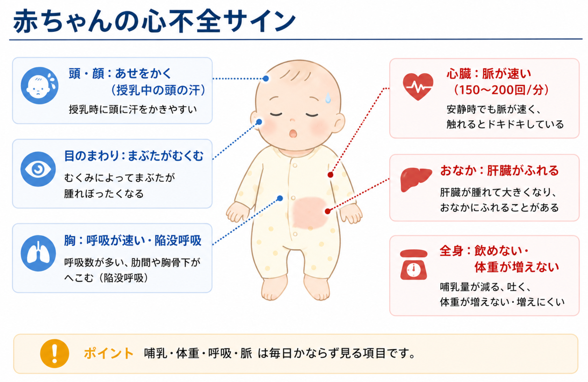
Notes:
体の図に症状を配置。哺乳・体重は毎日必ず見る。

Slide 21
なぜ？① 脈が速くなる
Part 2
心不全で 1回に送れる量が減っている
心筋が未熟なので 1回の量は増やせない
交感神経ががんばって 心拍数を上げる
＝ 頻 脈
▶ ポイント 頻脈は「悪い症状」ではなく「がんばっている証拠」。だから 安静や保温が効きます。
Notes:
因果を1本の縦の流れで示す。

Slide 22
なぜ？② 母乳・ミルクが飲めない
Part 2
赤ちゃんにとって「飲むこと」は マラソンなみの運動
飲みはじめる
酸素をたくさん使う
息が上がる・汗をかく
疲れて途中でやめる
1回に飲む量が減る
こんなサイン：呼吸が速い／顔色が悪い／冷や汗／チアノーゼ
結果：1回の量が減る・時間が延びる（40分以上など）
回数を増やしても、1回量が少なければ 1日の総量は不足します。
▶ ポイント 「哺乳に何分かかったか」「途中でやめたか」は、心不全の重さを知る大切な情報です。
Notes:
哺乳＝運動負荷というたとえで納得させる。

Slide 23
なぜ？③ 体重が増えない
Part 2
入ってくるエネルギー
少ない
・飲む量が減る
・途中で疲れてやめる
出ていくエネルギー
多い
・脈が速い・呼吸が速い
・それだけで体力を使う
ＶＳ
摂取不足 ＋ 消費過多
＝ 体重が増えない（成長曲線を下回る）
▶ ポイント 体重は「心不全の通信簿」。毎日 同じ時間・同じ条件で測り、成長曲線に記入します。
Notes:
入る量と出る量の両方に注目させる。

Slide 24
心不全の観察ポイント
Part 2
サイン | どう見る？
脈が速い | 安静時に測る。乳児150〜200回/分のことも
呼吸が速い・陥没呼吸 | 鼻翼呼吸、肋間・肋骨下のへこみ
飲めない | 哺乳量・時間・途中で中断していないか
体重が増えない | 毎日同じ条件で測り 成長曲線に記入
汗が多い | とくに授乳中の頭の汗
むくみ・肝臓がふれる | まぶたのむくみ、肋骨の下で肝臓をさわる
▶ ポイント 「なぜ起こるか」が分かれば、観察項目は暗記しなくても思い出せます。
Notes:
症状と見かたをセットで。

Slide 25
心不全の看護
Part 2
観 察
援 助
家族支援
・脈拍・呼吸数・SpO₂
・哺乳量／時間／中断の有無
・体重・水分の出入り
・むくみ・肝臓がふれるか
・薬の効果と副作用
・安静を保つ（泣かせすぎない）
・頭を少し高くする
・授乳は短時間・回数を分ける
・必要なら経管栄養
・水分・塩分の管理、酸素
・分かりにくい症状を説明
・家族の気づきをねぎらう
・家で見る点を具体的に伝える
・受診の目安を決める
・育児不安・自責感を受けとめる
▶ ポイント 看護の目標は
①心臓の負担を減らす
②成長に必要な栄養を確保する の2つです。
Notes:
3本柱で整理。以降の疾患でも同じ枠組みを使う。

Slide 26
Part 3
チアノーゼ
どうして青紫色になる？
中心性と末梢性のちがい
シャントの向きで「出る・出ない」が決まる

Slide 27
チアノーゼってなに？
Part 3
くちびるや皮膚・粘膜が 青紫色に見える状態
なぜ青紫に見える？
酸素と離れたHbが
およそ 5g/dL以上
にふえると皮膚から透けて
青紫に見える
貧血
→ 目立ちにくい
多血
→ 目立ちやすい
酸素とくっついたHb → 赤
酸素と離れたHb → 暗い色
▶ ポイント チアノーゼは「見た目」の情報。SpO₂の数値と 必ずセットで観察します。
Notes:
ヘモグロビンの色で説明。5g/dLは目安でよい。

Slide 28
中心性チアノーゼ と 末梢性チアノーゼ
Part 3
 | 中心性 | 末梢性
原因 | 動脈血の酸素飽和度そのものが低い | 手足の血のめぐりが悪い
出る場所 | くちびる・舌・口の中など全身 | 手足の先など末梢
SpO₂ | 下がる | 正常のことが多い
代表例 | ファロー四徴症など | 手足の冷え、アクロシアノーゼ
▶ ポイント 見分けかたのコツ：くちびる・舌が青ければ「中心性」。手足だけなら「末梢性」。
Notes:
出る場所とSpO₂で見分ける。

Slide 29
シャントの向きで チアノーゼが決まる
★大事
左 → 右 シャント
右 → 左 シャント
左心系
高い圧
右心系
低い圧
右心系
圧が上がる
左心系
体循環へ
赤い血が右へ流れる
→ 肺に行く血液がふえる
→ 全身には赤い血が届く
青い血が左へ混ざる
→ そのまま全身へ送られる
→ 体をめぐる血液の酸素が減る
チアノーゼ：なし
チアノーゼ：あり
代表：VSD・ASD・PDA
代表：ファロー四徴症・大血管転位症
▶ ポイント ふつうは左の圧が高いので 左→右。
右の圧が上がるときだけ 右→左になります。
Notes:
左右比較。本講義最大の山場。

Slide 30
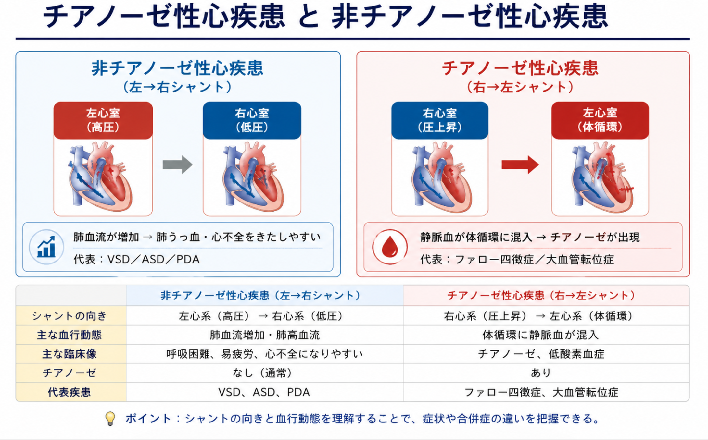
イラストで確認しよう
Notes:
解剖図で確認。前スライドと1対1で対応させる。

Slide 31
Part 4
検査と治療
どんな検査をする？ 看護で気をつけることは？
治療は「軽いもの」から「重いもの」まで段階がある
よく使う3つの薬をおさえる

Slide 32
どんな検査をするの？
Part 4
検査 | なにが分かる？ | 看護で気をつけること
心エコー | 心臓の形・穴・血液の流れ | 眠っている時や授乳後に行う
胸部X線 | 心臓の大きさ・肺の血液量 | 被ばくを減らす（防護する）
心電図 | 不整脈・心臓の肥大 | 電極をはる時に泣かせない工夫
SpO₂測定 | 血液に入っている酸素の割合 | 冷感・体動でエラー。温める
心臓カテーテル | 圧や造影で血行動態を直接みる | 穿刺部の出血・足の血のめぐり
▶ ポイント こどもの検査は「泣かせない・動かさない」が成功のカギ。遊びや授乳の工夫も看護のうちです。
Notes:
検査の目的と看護をセットで。侵襲度の順。

Slide 33
治療は 段階で考える
Part 4
① 保存療法：安静・水分や塩分の管理・感染予防・栄養管理
② 酸素療法：酸素を補い、心臓の負担を減らす
③ 薬物療法：利尿薬・強心薬・ACE阻害薬で症状を落ち着かせる
④ カテーテル治療：管を通して 穴をふさぐ・せまい所を広げる
⑤ 外科的治療：【手術】穴を閉じる・狭窄をとる／血流を調整する
▶ 注意 動脈管に頼って生きている心疾患では、酸素投与が禁忌になることがあります。
Notes:
軽い→重いの順。酸素の禁忌は「例外がある」ことだけ伝える。

Slide 34
よく使う3つの薬
Part 4
薬 | なにをする薬？ | おもな副作用 | 看護のポイント
利尿薬 | 尿を増やし 余分な水分を出す | 脱水、低カリウム血症 | 尿量・体重、脱水のサイン
強心薬 | 心臓の収縮する力を強くする | 不整脈、吐き気、徐脈 | 投与前に必ず脈拍を測る
ACE阻害薬 | 血管をひろげ 心臓の負担を減らす | 低血圧、腎機能の低下 | 血圧の変動、腎機能データ
ジゴキシン（強心薬）は 投与前に脈拍測定
▶ ポイント 3つとも「心臓の負担を減らす」薬。水を減らす・力を強くする・血管をひろげる、で覚えます。
Notes:
3剤の役割を一言で。ジゴキシンの脈拍測定は必ず押さえる。

Slide 35
Part 5
こどもに多い心臓の病気
心室中隔欠損症（VSD）… いちばん多い
ファロー四徴症（TOF）… チアノーゼの代表
2つを見くらべて ちがいをつかむ
無酸素発作への対応

Slide 36
心室中隔欠損症（VSD）
Part 5
左右の心室を分ける壁に 穴があいている
正 常
VSD
右心室
低い圧
左心室
高い圧
右心室
低い圧
左心室
高い圧
壁で分かれ、血液は混ざらない
圧の高い左から右へ流れ込む
先天性心疾患で いちばん多い
左→右シャント ＝ チアノーゼは出にくい
▶ ポイント 穴があっても「青い血が全身へ行く」わけではないので、チアノーゼは基本的に出ません。
Notes:
正常との比較。圧の高い左から右へ流れることを確認。

Slide 37
なぜ VSDだと 肺の血液がふえるの？
Part 5
正常なら
左心室
大動脈
全身へ
VSDがあると
左心室
穴を通って右心室へ
肺動脈 → 肺へ
上乗せ！
肺の血液量 ＞ 全身の血液量 → 肺うっ血 → 心不全
▶ ポイント 穴が小さければ症状は出にくく、大きいほど 肺に流れる血がふえて 心不全症状が出やすくなります。
Notes:
「上乗せ」の言葉で肺血流過多を説明する。

Slide 38
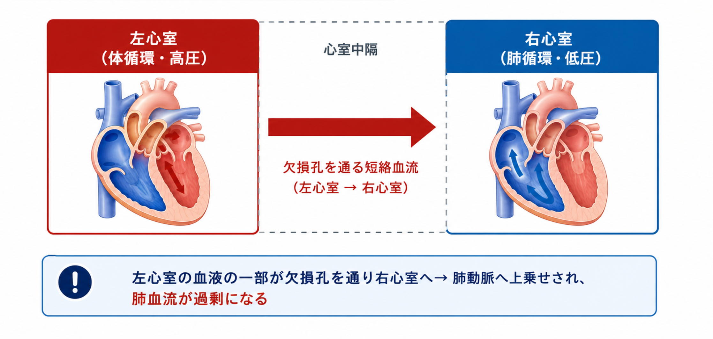
イラストで確認しよう（VSD）
図解
Notes:
解剖図で確認。

Slide 39
VSD：症状・治療・看護
Part 5
症 状
治 療
看 護
・小さい穴：症状がないことも
・大きい穴：多呼吸・哺乳不良
・体重が増えない・多汗
・心雑音（収縮期雑音）
・小さい穴は自然に閉じるのを待つ
・症状があれば薬で調整
・閉じない・重い場合は手術
・カテーテル治療もある
・哺乳・体重・呼吸の観察
・感染性心内膜炎の予防（口腔ケア）
・栄養管理
・家族への説明と支援
おさえる2つ：① いちばん多い ② 左→右シャントでチアノーゼは出にくい
長い年月そのままだと シャントが逆転することがある（アイゼンメンジャー症候群）
Notes:
3列で整理。アイゼンメンジャーは軽く触れる。

Slide 40
ファロー四徴症（TOF）：4つの特徴
Part 5
チアノーゼが出る心臓病の 代表
① 肺動脈狭窄：肺への出口がせまい
② 心室中隔欠損：左右の心室に穴
③ 大動脈騎乗：大動脈が中隔にまたがる
④ 右室肥大：右心室の壁が厚くなる
▶ ポイント 4つはバラバラではありません。
①肺動脈狭窄が原因で
④右室肥大が起こり、
②の穴を通って血液が逆向きに流れます。
Notes:
①が出発点であることを強調する。

Slide 41
なぜ TOFでは チアノーゼが出るの？
Part 5
1.肺動脈がせまい → 肺へ行ける血液が減る
2.出口がせまいので 右心室の圧が上がる
3.右心室の圧が 左心室の圧を追いこす
4.血液は圧の低い左心室側へ（右→左シャント）
5.酸素の少ない血が そのまま全身へ
思い出そう
血液は 圧の高いほうから
低いほうへ
VSDとのちがいは
肺動脈がせまいかどうか
＝ 体をめぐる血液の酸素が減り チアノーゼが出る
Notes:
5ステップで因果を追う。

Slide 42
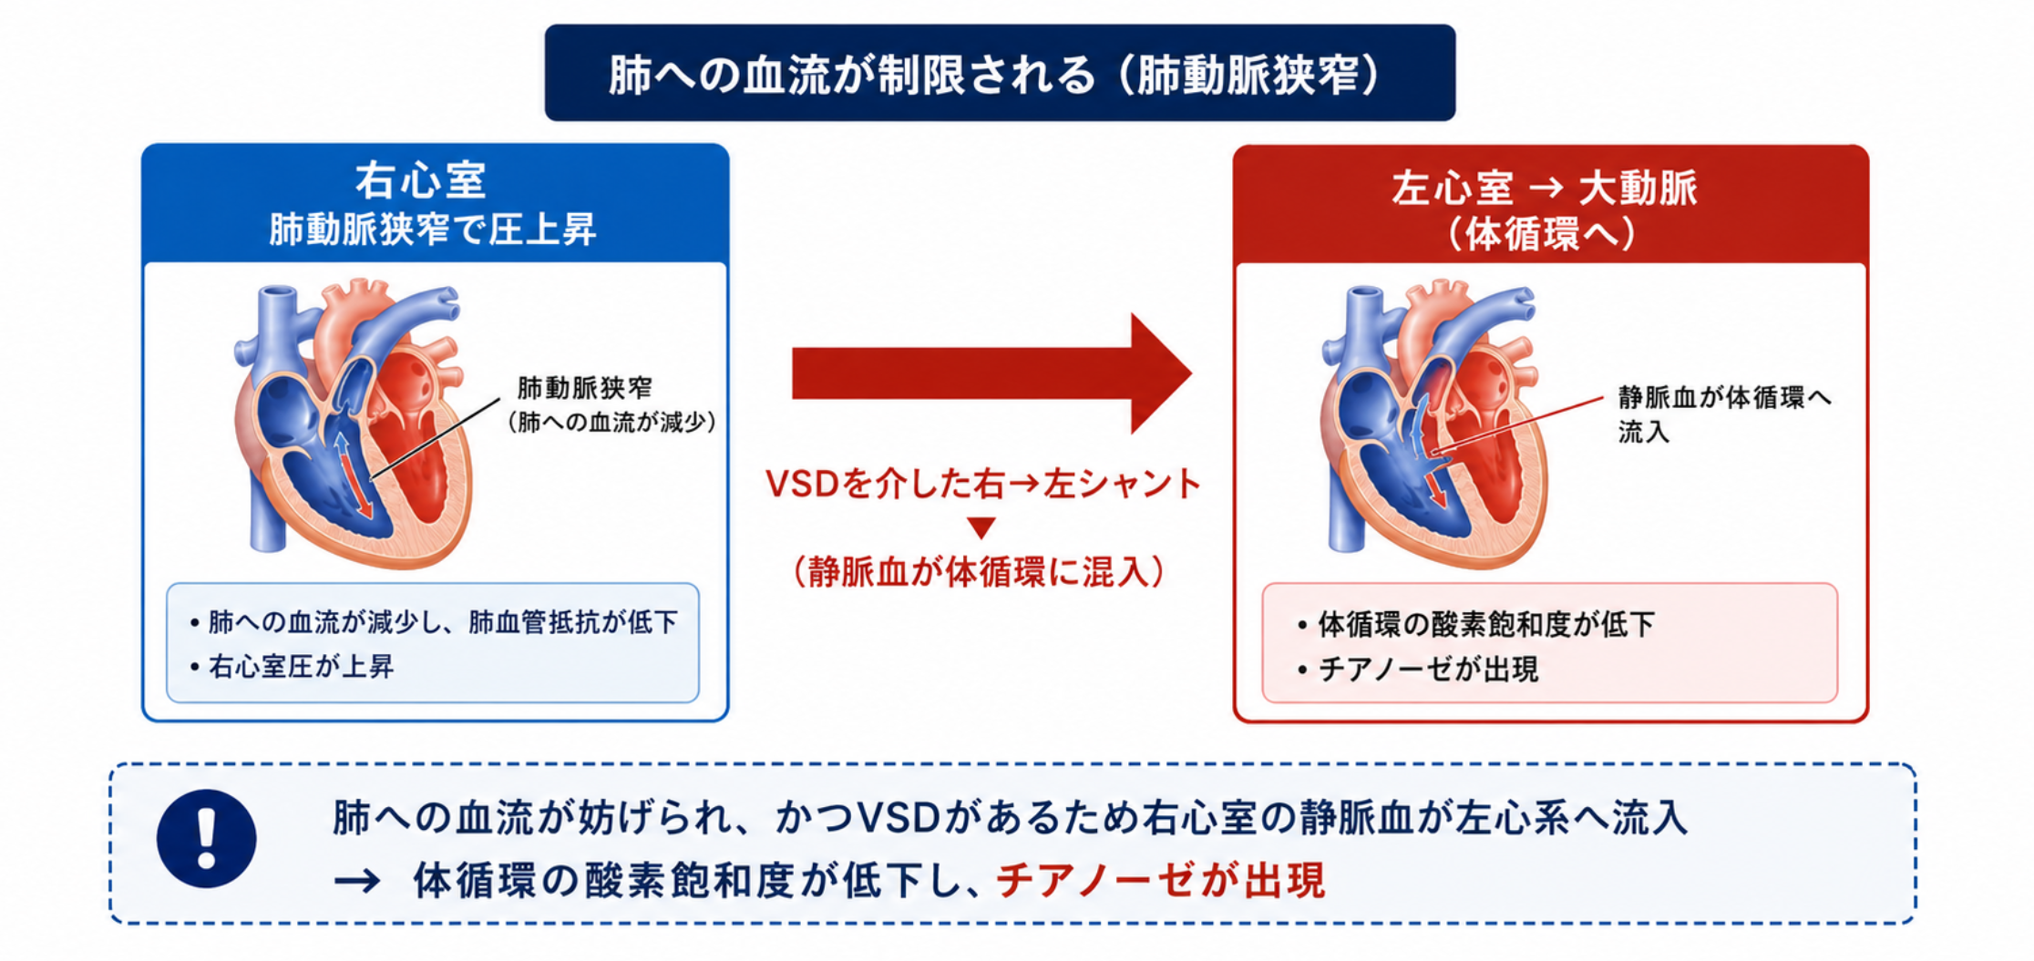
イラストで確認しよう（TOF）
図解
Notes:
解剖図で確認。

Slide 43
VSD と TOF を見くらべよう
★大事
 | VSD | TOF
心室の穴 | ある | ある
肺動脈のせまさ | なし | あり（決定的なちがい）
シャントの向き | 左 → 右 | 右 → 左
肺に行く血液 | ふえる | へる
チアノーゼ | 出にくい | 出る
おもな症状 | 多呼吸・哺乳不良・体重増加不良 | チアノーゼ・無酸素発作
「肺動脈がせまいかどうか」だけで 症状は正反対になる
VSD＝肺が水びたし／TOF＝肺に届かない
Notes:
1行で言えるようにする。

Slide 44
無酸素発作 と しゃがみこみ
Part 5
無酸素発作
しゃがみこみ
きっかけ：泣く・授乳・排便・入浴
しゃがむと足の血管がしめつけられる
肺への出口がぎゅっと縮む
→ 肺への血流が急に減る
体の血管の抵抗が上がる
→ 左心系の圧が上がる
強いチアノーゼ・呼吸困難
（生後2〜3か月ごろから）
右→左シャントが減る
→ 肺に行く血液がふえて楽になる
▶ ポイント しゃがむのは わがままではなく、
こども自身が編み出した「体を楽にする方法」です。
Notes:
スクワッティングも圧の話で説明できる。

Slide 45
TOF：発作時の対応と看護
Part 5
無酸素発作が起きたら（この順番で）
① 胸膝位
② 酸素を投与
③ 医師へ連絡
④ 鎮静・輸液・薬
観 察
援 助
家族支援
・チアノーゼの程度・SpO₂
・体重・活動できる範囲
・発作の回数ときっかけ
・泣かせすぎない環境
・脱水・発熱を防ぐ
・排便でいきませない工夫
・発作のきっかけを説明
・発作時の対応を練習する
・抜歯前の抗菌薬を伝える
根治手術：穴を閉じる ＋ 肺への出口を広げる（重症では姑息手術を先に行う）
▶ ポイント 胸膝位は「しゃがみこみ」と同じ理屈。看護師がその姿勢をつくってあげると考えます。
Notes:
発作時対応は順番で覚える。家族指導が重要。

Slide 46
Part 6
川崎病
全身の血管に炎症が起こる病気
主な症状は6つ
いちばん気をつけるのは 冠動脈瘤
治療の目的と 退院後の生活指導

Slide 47
川崎病ってどんな病気？
Part 6
全身の中くらい〜小さい動脈に 炎症が起こる病気
正常な血管
炎症を起こした血管
かべが なめらか
かべがもろくなり ふくらむ
おもに4歳以下に多い
原因はまだ分からない
後天性心疾患の代表
▶ ちがい 「生まれつき（先天性）」ではなく、生まれたあとにかかる（後天性）病気です。
Notes:
血管の断面イメージ。先天性との違いを明確に。

Slide 48
川崎病の主な症状（6つ）
Part 6
① 5日以上つづく発熱：熱がなかなか下がらない
② 両目の充血：目やには出ない
③ くちびる・舌の変化：くちびるが赤く割れる／いちご舌
④ 発疹：形はさまざま
⑤ 手足の変化：急性期：むくむ 回復期：皮がむける
⑥ 首のリンパ節がはれる：片側が多い
▶ おぼえかた 「発熱」＋「目・口・皮膚・手足・リンパ節」。上から下へ体を見ていくと思い出しやすい。
Notes:
6症状を体の部位順に。膜様落屑は特徴的。

Slide 49
いちばん気をつけるのは「冠動脈瘤」
Part 6
冠動脈＝心臓の筋肉に 酸素と栄養を運ぶ血管
正 常
冠動脈瘤
まっすぐで 太さが一定
こぶのようにふくらむ
血のかたまり（血栓）・血管がせまくなる（狭窄）・心筋梗塞のリスク
急性期をすぎても 心エコーで定期的にフォローする
▶ ポイント 川崎病の看護は「熱を下げること」ではなく「冠動脈を守ること」が目的だと考えましょう。
Notes:
冠動脈瘤が最重要合併症。治療の目的につなげる。

Slide 50
川崎病の治療
Part 6
治療のいちばんの目的は
急性期の炎症を早く抑えて 冠動脈瘤を防ぐこと
① 免疫グロブリン大量療法
炎症をすばやく鎮める
・早く熱が下がる
・冠動脈障害の発生率を下げる
② アスピリンの内服
時期でねらいが変わる
・急性期：炎症をおさえる
・回復期：血をかたまりにくくする
効きにくいときは ステロイドなどの追加治療を検討する
熱が下がることは「結果」であって「目的」ではありません。
▶ 看護の要 γ-グロブリン投与時は、とくに投与開始直後の アナフィラキシー様症状に注意して観察します。
Notes:
目的を最上段に。アスピリンは時期で目的が変わる。

Slide 51
川崎病の看護と 退院後の生活指導
Part 6
観 察
援 助
家族支援
・投与直後のアナフィラキシー様症状
・熱の経過・きげん・活動性
・目・口・皮膚の症状
・水分がとれているか
・皮がむけた皮膚を清潔に保つ
・くちびる・口の中のケア
・安静を保てる環境
・点滴の刺入部を守る
・安静が必要な理由を説明
・心エコーを続ける必要性
・退院後の内服を続ける大切さ
冠動脈に問題がない場合
指示された期間 アスピリンを続ける
生活はふつうに戻れることが多い
冠動脈瘤がある場合
運動の制限・抗血小板薬の継続
定期受診（心エコー）が必要
予防接種（とくに生ワクチン）は 接種時期を医師に確認するよう伝える
Notes:
退院後の指導は冠動脈病変の有無で分岐。生ワクチンは頻出。

Slide 52
Part 7
乳幼児突然死症候群（SIDS）
どんな状態を SIDSというの？
危険因子と 予防のポイント
家族へのグリーフケア

Slide 53
乳幼児突然死症候群（SIDS）
Part 7
それまで元気だった赤ちゃんが 突然亡くなり
調査や解剖をしても 原因が分からないもの
（原則として 1歳未満）
日本の乳児期の
死亡原因の上位を占める
予測することも
完全に防ぐこともむずかしい
だからこそ「リスクを減らす育児環境」を家族に伝えることが看護の役割
▶ ちがい 「窒息事故」とは区別されます。SIDSは 調べても原因が分からなかったもの を指します。
Notes:
定義はかみくだく。事故死との区別。

Slide 54
リスクを減らすためにできること
Part 7
リスクを高めるもの | 予防のためにすること
うつぶせ寝 | あおむけ寝を徹底する
養育者の喫煙（受動喫煙も） | 養育者は禁煙する
人工栄養 | できるだけ母乳栄養にする
低出生体重児・早産児 | 赤ちゃんを一人にしない
やわらかい寝具 | かたさが適度な寝具を使う
予防の基本は ＝ あおむけ寝
Notes:
あおむけ寝は必ず覚えて帰らせる。

Slide 55
家族へのかかわり（グリーフケア）
Part 7
突然の死に直面した家族は 強い自責感と悲しみを抱えます
大切にしたいかかわり
・そばにいて 専心的に耳をかたむける
・気持ちをそのまま受けとめる
・グリーフケアや家族の会につなぐ
してはいけないかかわり
・家族を責める言い方をする
・原因をむりに説明しようとする
・気持ちを否定するはげまし
▶ ポイント 「話を聞くこと」も、りっぱな看護です。答えを出そうとしなくて大丈夫。
Notes:
NG例と望ましい対応を対比で示す。

Slide 56
Part 8
事例で考えてみよう
Aちゃん（生後3か月・女児）
どんな病態が起きている？
根拠になる症状は？
どんな看護が必要？

Slide 57
事例：Aちゃん（生後3か月・女児）
Part 8
これまでの経過
在胎38週・出生体重2,900gで出生。心雑音の精査でVSDと診断され、
外来で経過をみていた。
入院までの1週間
・母乳の量がだんだん減り、1回の授乳に40分以上かかる
・授乳の途中で呼吸が速くなり、顔色が悪くなって中断する
入院時のデータ
体温 37.0℃ 呼吸数 64回/分 心拍数 168回/分 SpO₂ 96％
肋間の陥没呼吸、肝臓が2cm ふれる、体重は成長曲線を下回る
母「母乳をあまり飲んでくれなくて、体重も増えていないみたいで心配です」
Notes:
情報を提示。次のスライドで整理する。

Slide 58
Aちゃんに 何が起きている？
Part 8
VSD
左→右シャント
肺の血液がふえる
うっ血性心不全
根拠になる症状
哺乳量の低下・40分以上・中断
→
飲む力（耐性）が落ちている
呼吸数64回/分・陥没呼吸
→
肺うっ血で呼吸の仕事量が増えている
心拍数168回/分
→
1回量を増やせず 回数で代償している
肝臓が2cm ふれる
→
体のほうにも血液がたまっている
体重増加不良
→
摂取が減り、消費が増えている
▶ ポイント SpO₂は96％と保たれている → 左→右シャントなのでチアノーゼは出ていない、と説明できます。
Notes:
症状と根拠を1対1で結ぶ。

Slide 59
Aちゃんと家族への看護
Part 8
観 察
援 助
家族支援
・心拍数・呼吸数・SpO₂
・哺乳量／時間／授乳中の様子
・毎日の体重、水分の出入り
・むくみ、肝臓がふれる程度
・薬の効果と副作用
・頭を少し高くした体位
・乳首の穴の大きさを調整
・授乳を短時間に分ける
・必要時は経管栄養を検討
・泣かせすぎない環境
・お母さんの気づきをねぎらう
・早く受診できたことを伝える
・よくなるまでの見通しを説明
・栄養管理の方針を伝える
・家での注意点を少しずつ指導
家族支援の第一歩は「指導」ではなく「ねぎらい」
看護の目標：① 心臓の負担を減らす ② 栄養を確保する ③ 家族が自信をもてる
Notes:
家族支援はねぎらいから。

Slide 60
確認クイズ ①
ふりかえり
新生児のころから いちばんチアノーゼが出やすい心臓の病気はどれ？
1．動脈管開存症（PDA）
2．心室中隔欠損症（VSD）
3．心房中隔欠損症（ASD）
4．ファロー四徴症（TOF）
← 正解
なぜ？
PDA・VSD・ASDは 左→右シャントなので チアノーゼは出にくい。
TOFは肺動脈がせまく、右→左シャントで青い血が全身へ流れる。
Notes:
答えを先に見せず、まず考えさせる。

Slide 61
確認クイズ ②
ふりかえり
ファロー四徴症の赤ちゃんに みられにくい症状はどれ？
1．泣いた時に強くなるチアノーゼ
2．授乳の時の呼吸のくるしさ
3．無酸素発作
4．手足のむくみを中心とした体重増加
← 正解
なぜ？
TOFは 肺に行く血が減る病気。むくみによる体重増加は
肺の血が多すぎるVSDなどの心不全でみられる所見。
Notes:
答えを先に見せず、まず考えさせる。

Slide 62
確認クイズ ③
ふりかえり
左→右シャントが長く続き、右→左に逆転した状態を何という？
1．ファロー四徴症
2．アイゼンメンジャー症候群
← 正解
3．動脈管開存症
4．完全大血管転位症
なぜ？
肺に血が流れすぎる状態が続く → 肺の血管がかたくなる → 肺の圧が上がる
→ 右の圧が左を上回り、シャントの向きが逆転する。
Notes:
答えを先に見せず、まず考えさせる。

Slide 63
確認クイズ ④
ふりかえり
川崎病の治療の いちばんの目的はどれ？
1．熱を下げること
2．冠動脈瘤ができるのを防ぐこと
← 正解
3．リンパ節のはれを引かせること
4．皮膚の落屑を早く治すこと
なぜ？
いちばんこわい合併症は 冠動脈瘤。γ-グロブリンやアスピリンは
炎症を早く抑えて 冠動脈瘤を防ぐために行う。解熱は結果。
Notes:
答えを先に見せず、まず考えさせる。

Slide 64
確認クイズ ⑤
ふりかえり
γ-グロブリン療法を受けている児の看護で 適切なのはどれ？
1．投与開始直後は アナフィラキシー様症状に注意して観察する
← 正解
2．解熱するまで水分摂取を制限する
3．泣かせないため できるだけ身体抑制をする
4．解熱したら すぐに活動制限をすべて解除してよい
なぜ？
まれにアナフィラキシー様症状が起こるため 投与開始直後の観察が重要。
水分制限は行わず、身体抑制は最小限。活動制限は冠動脈病変の有無で判断する。
Notes:
答えを先に見せず、まず考えさせる。

Slide 65
今日のまとめ
1.
血液は 圧の高いほう → 低いほう へ流れる
2.
こどもの心臓は よゆうが少ない → 頻脈でしのぐ
3.
心不全 ＝ 代償のがんばりが限界をこえた状態
4.
チアノーゼの有無は シャントの向きで決まる
5.
VSD＝左→右（肺の血が多い）／TOF＝右→左（肺の血が少ない）
6.
川崎病の治療目的は 冠動脈瘤の予防
7.
SIDS予防の基本は あおむけ寝
Notes:
まとめ。すべてが「圧」でつながる。

